Slide 1
METODOLOGIA DE PASOS
Ing. Juan Carlos Vizcaino Aponte

Slide 2
PLC LADDER

Slide 3
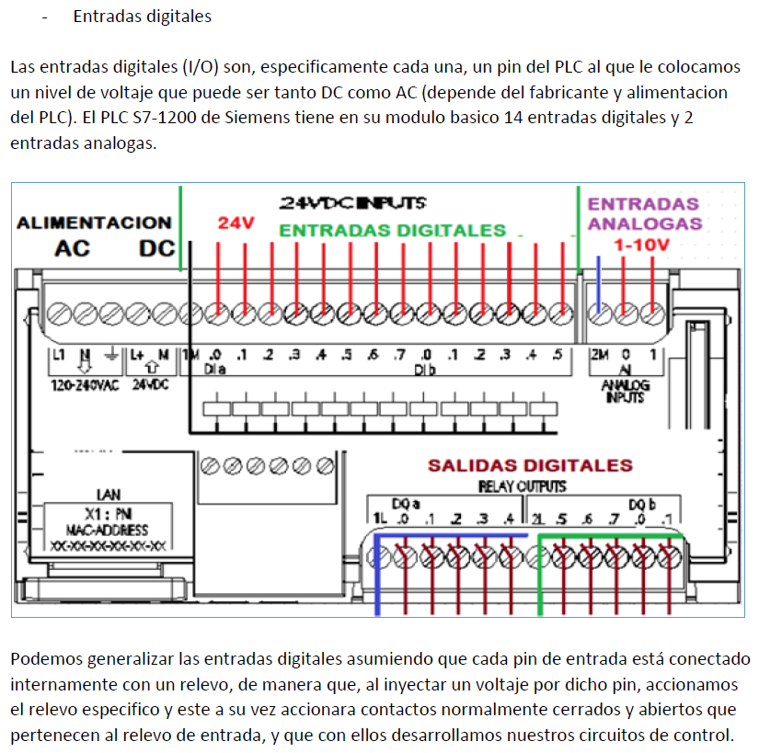

Slide 4
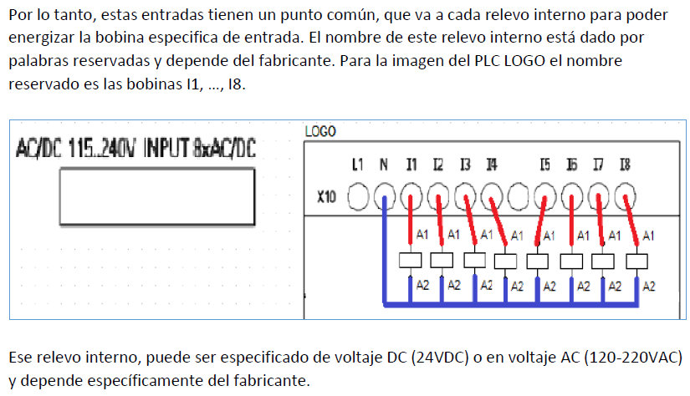

Slide 5
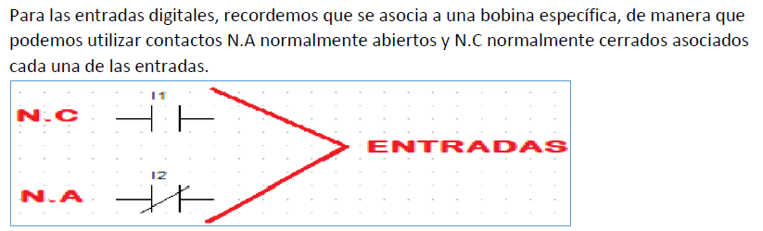


Slide 6
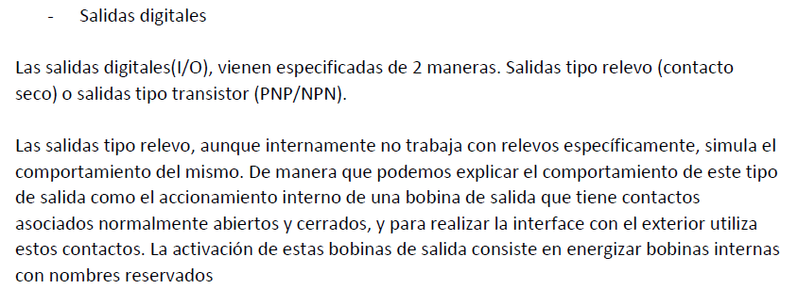

Slide 7
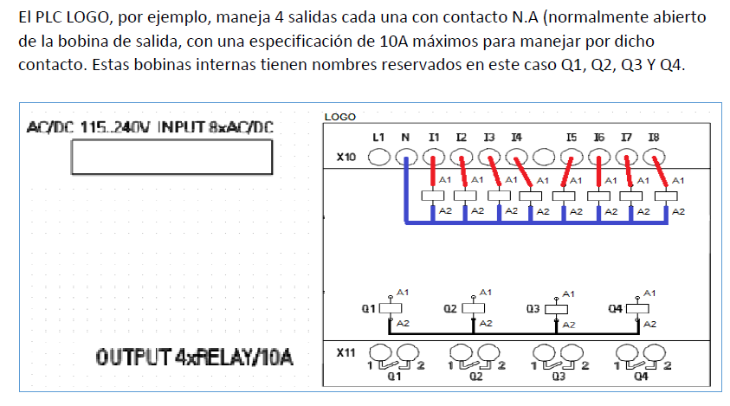

Slide 8
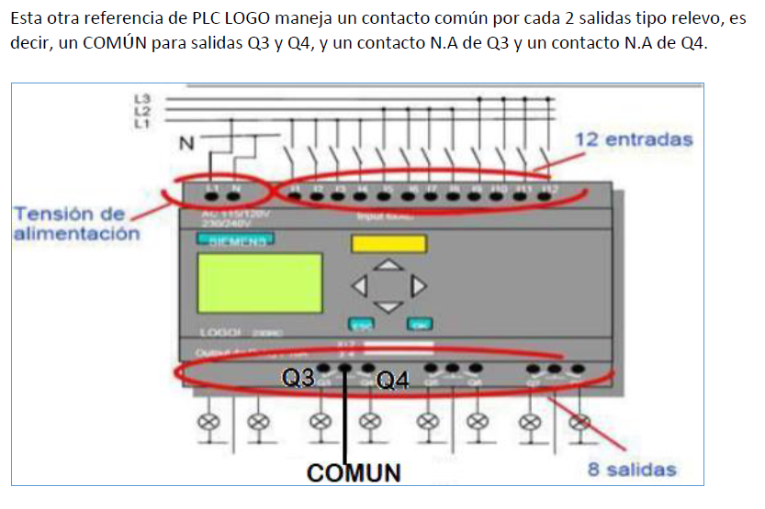

Slide 9
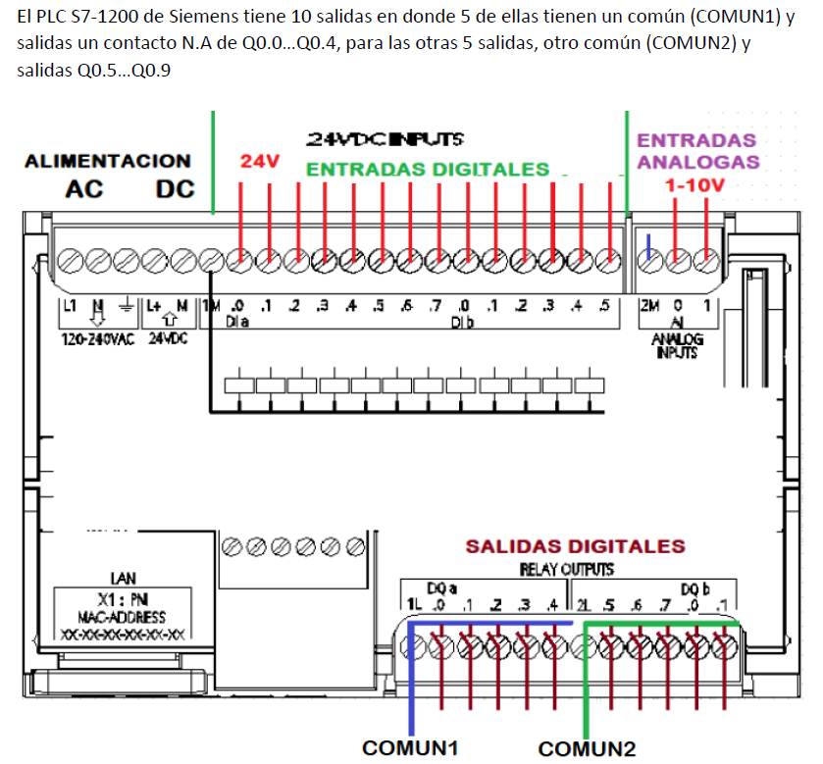

Slide 10
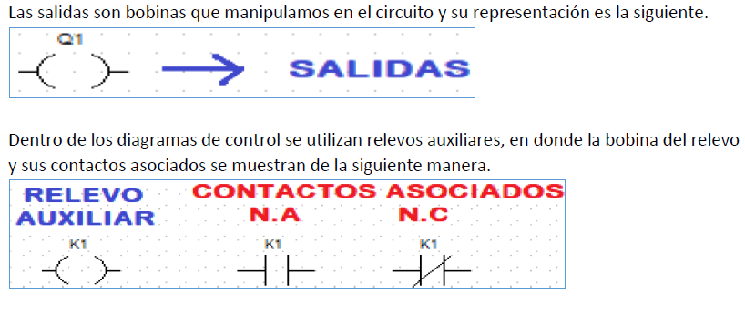

Slide 11
DISEÑO AUTOMATICO
REALIZAR LA SECUENCIA DESEADA EXPONIENDO LAS SEÑALES DE MANDO O SENSORES QUE VAN MARCANDO EL PASO A UN NUEVO MOVIMIENTO DENTRO DE LA SECUENCIA
ESTABLECER EL NUMERO DE PASOS DE LA SECUENCIA
ESTABLECER LOS ACTUADORES (SALIDAS) PARA EL CIRCUITO DE POTENCIA
ESTABLECER LOS ELEMENTOS DE CONTROL (SENSORES, PULSADORES, ETC) PARA EL CIRCUITO DE CONTROL

Slide 12
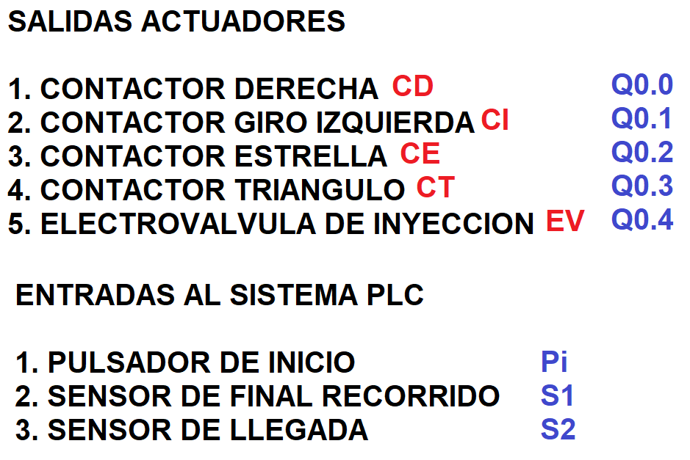

I0.0
I0.1
I0.2

Slide 13
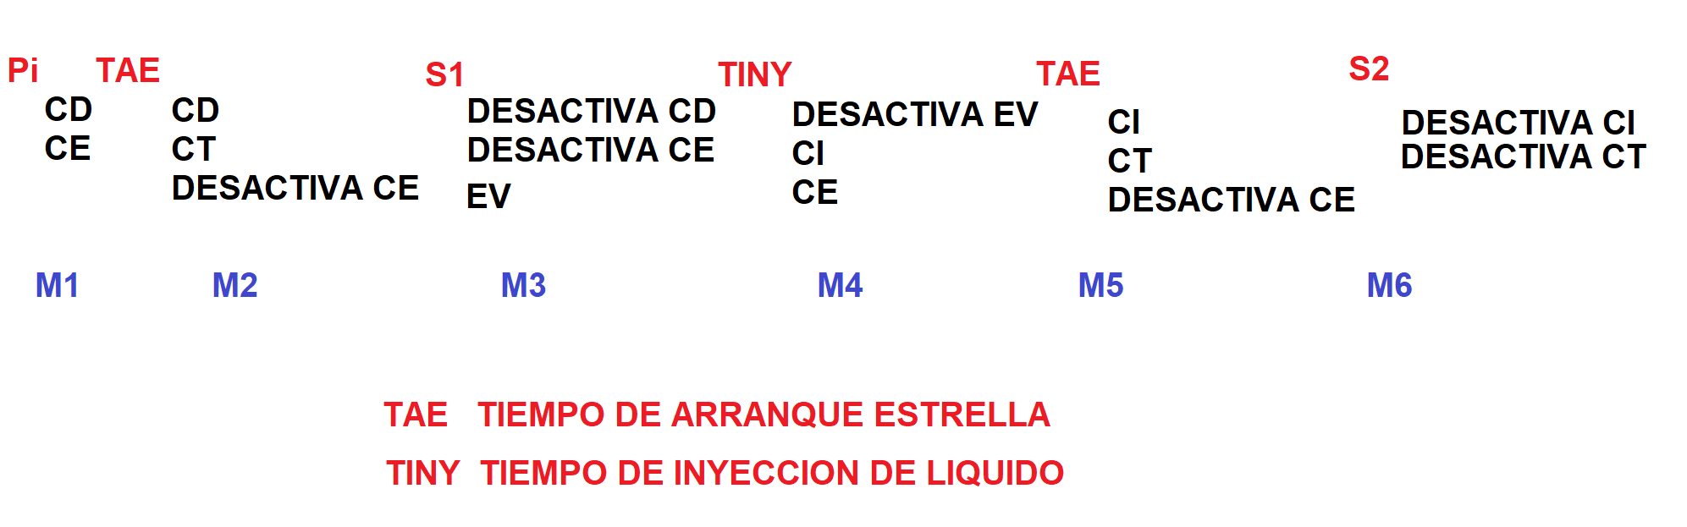

Slide 14
Circuito de Control
EN EL CIRCUITO DE CONTROL PARA PASAR A UN PASO n DEBE GARANTIZAR QUE SE ENCUENTRA EN EL PASO n-1 ES DECIR QUE EL PASO ALISTA EL SIGUIENTE PASO
ADICIONALMENTE EL PASO HACE AUTORETENCION DE LA SEÑAL O SEÑALES QUE LO ACTIVAN PARA GARANTIZAR QUE QUEDE ACTIVO DURANTE TODA LA SECUENCIA
EL ULTIMO PASO DESHABILTA TODO EL SISTEMA DE CONTROL

Slide 15
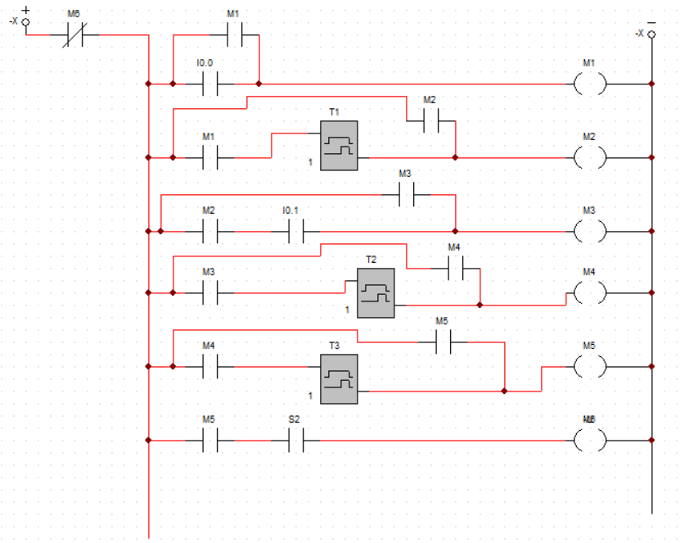

Slide 16
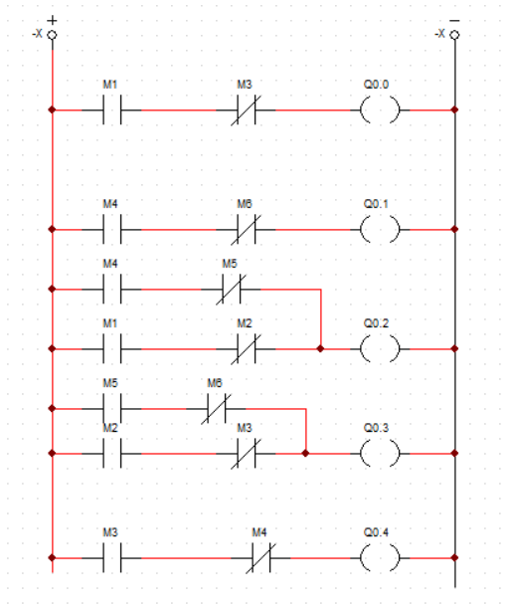
Circuito de Potencia Salidas Q

